Slide 1
Análisis de sentimientos basado en aspectos de opiniones.
https://colab.research.google.com/drive/1aFe5XLbYxifbrcCMFfHGEr3yPI61tQxd?usp=sharing

Slide 2
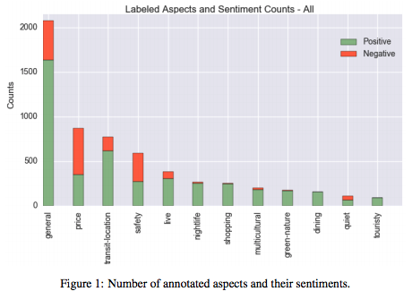
¿Qué es el análisis de sentimientos basado en aspectos (ABSA)?
Aspect-Based Sentiment Analysis (ABSA) es un tipo de análisis de textos que categoriza las opiniones por aspecto e identifica el sentimiento de dicho aspecto. Los aspectos pueden ser atributos o componentes de una entidad, como un producto.

Slide 3
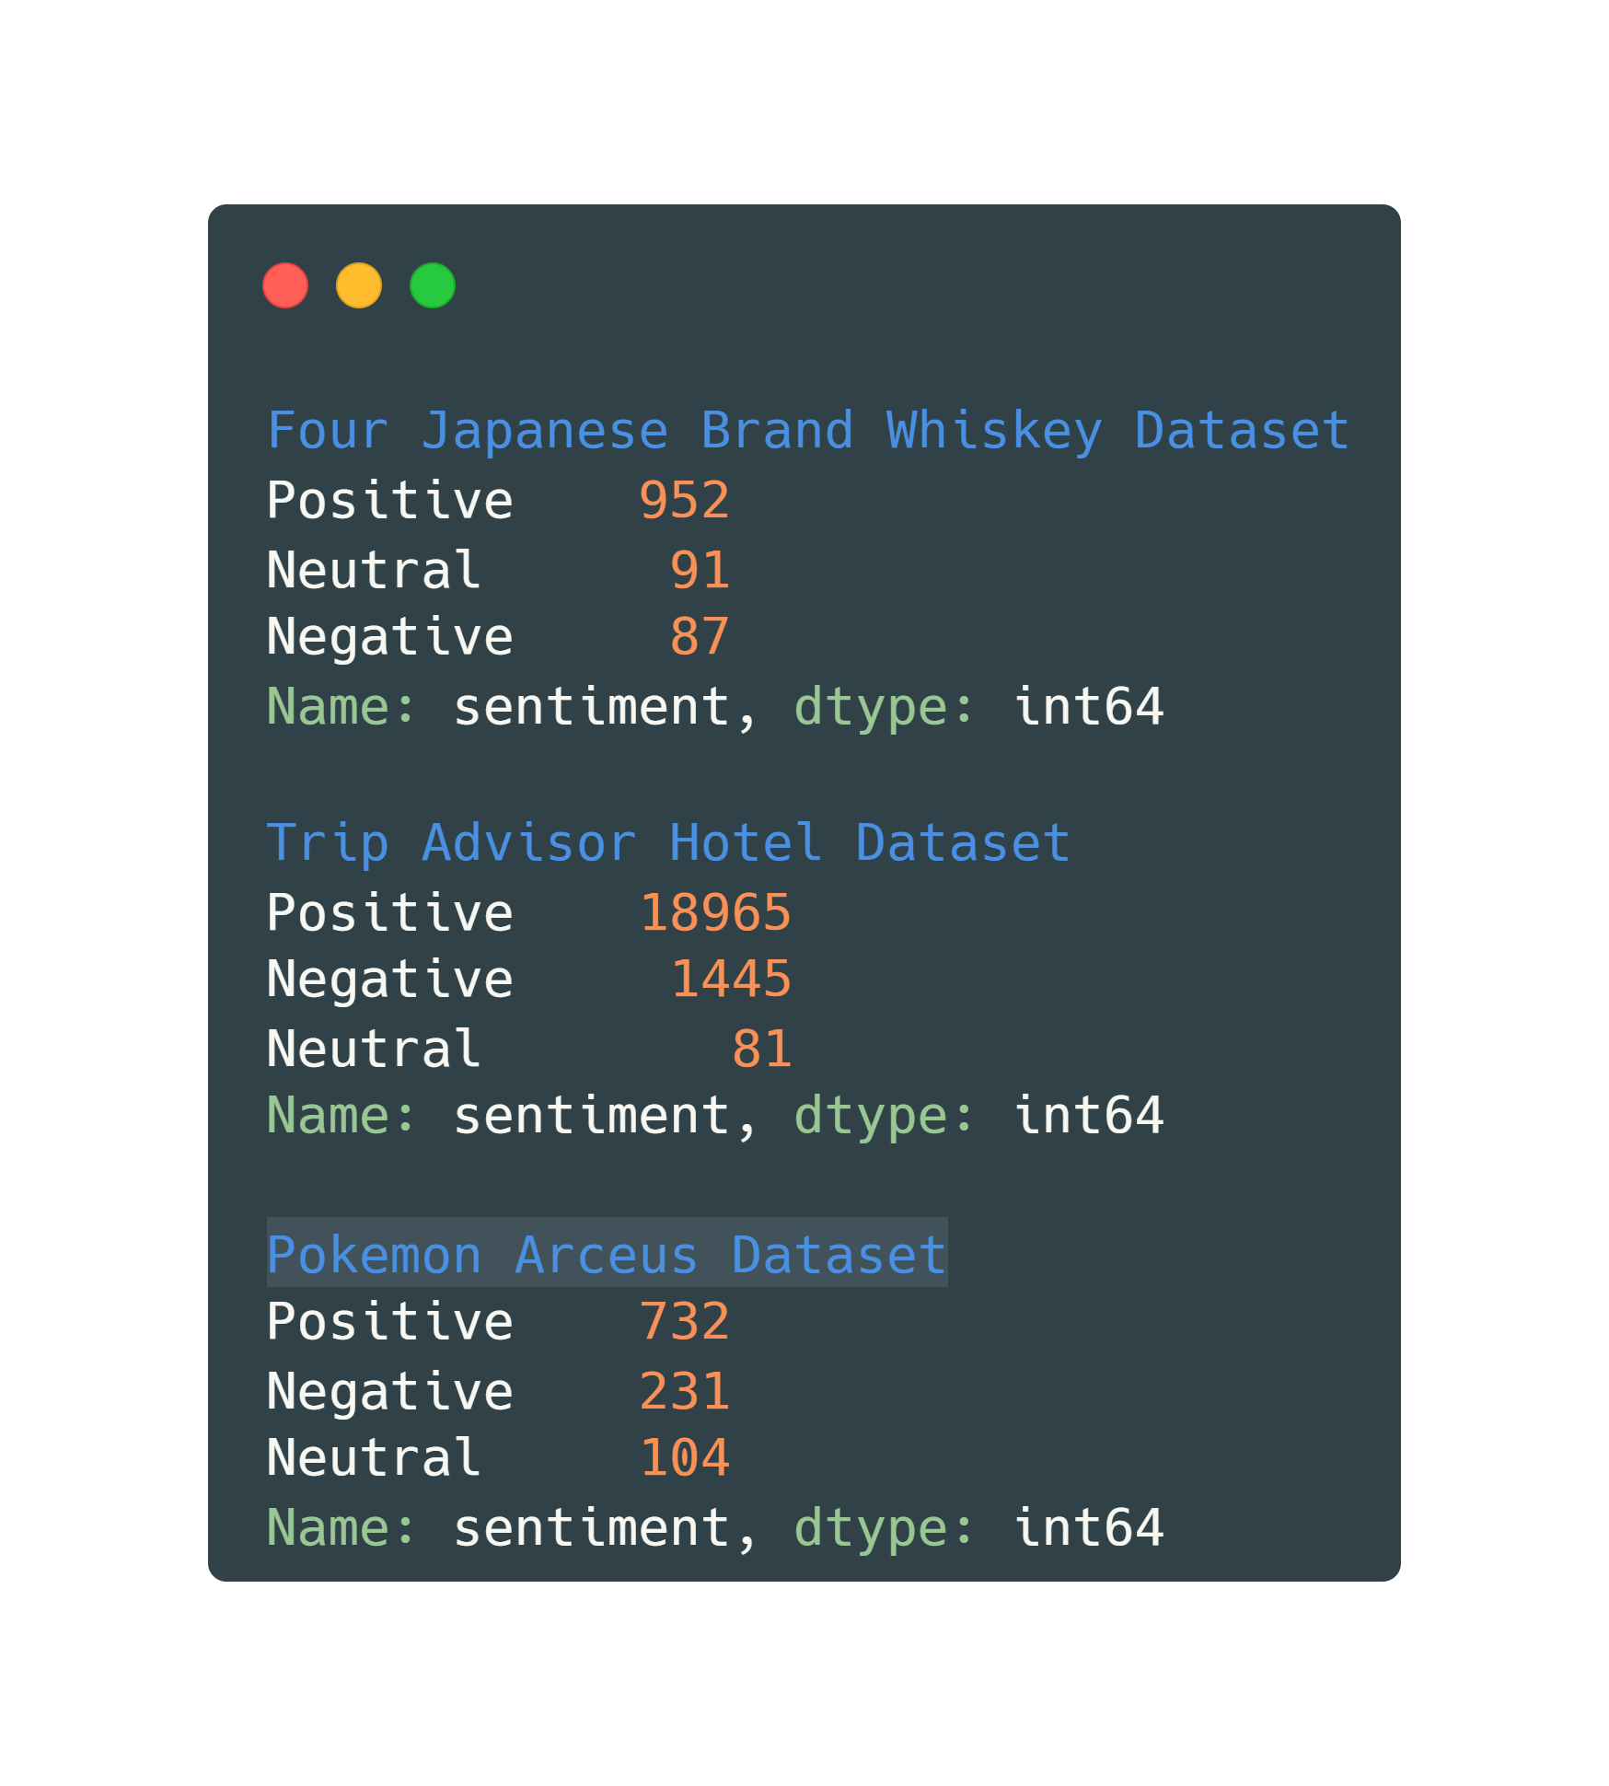
Datos

Slide 4
Limpieza y preprocesamiento de los datos.
Convertir a minúsculas.
Eliminar signos de puntuación
Eliminar espacios en blanco.
Eliminar acentos.
Quitar las stopwords.
Lematizar.
Tokenizar.
Vectorizar.

Slide 5
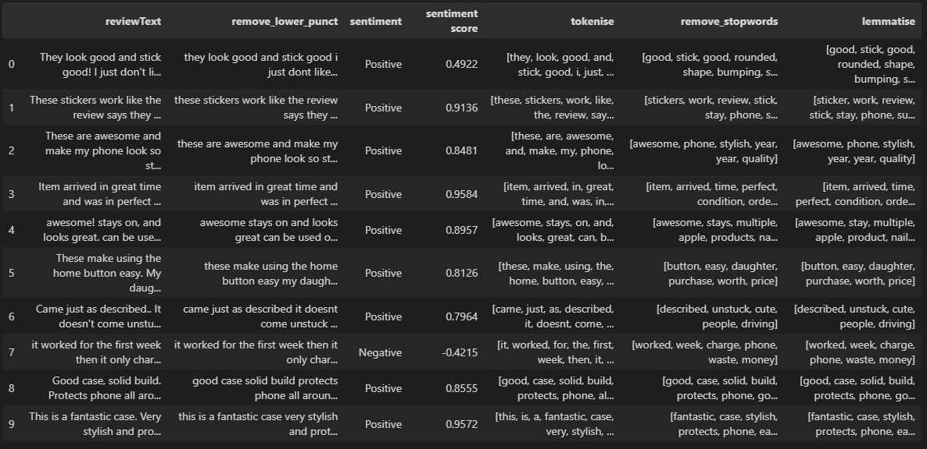
Preprocesamiento de datos y limpiado

Slide 6
Topic Modelling
Un modelo temático es un modelo que puede detectar automáticamente los temas basándose en las palabras que aparecen en un documento.
Es un método de clasificación no supervisada de documentos, similar al clustering en datos numéricos, que encuentra algunos grupos naturales de elementos (temas) incluso cuando no estamos seguros de lo que buscamos.

Slide 7
Latent dirichlet allocation (LDA)
Cada documento se compone de varias palabras, y cada tema también tiene varias palabras que le pertenecen.
Es uno de los métodos de modelado de temas más populares.
El objetivo de LDA es encontrar los temas a los que pertenece un documento, basándose en las palabras que contiene.

Slide 8
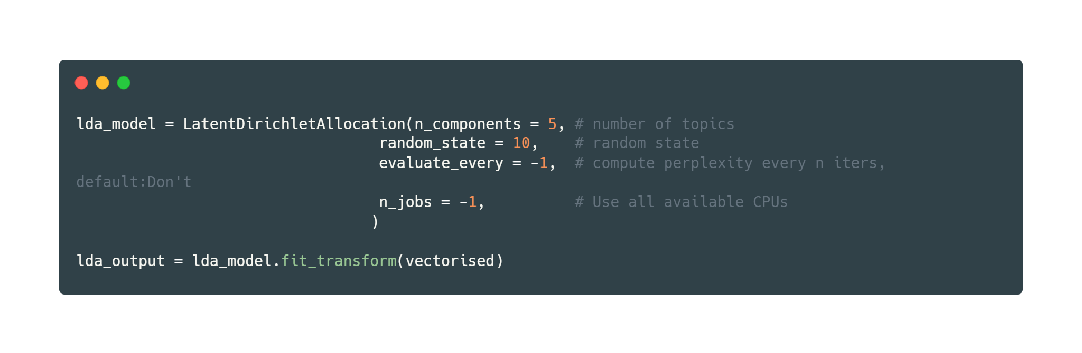
Aspect-Based Sentiment Analysis

Slide 9
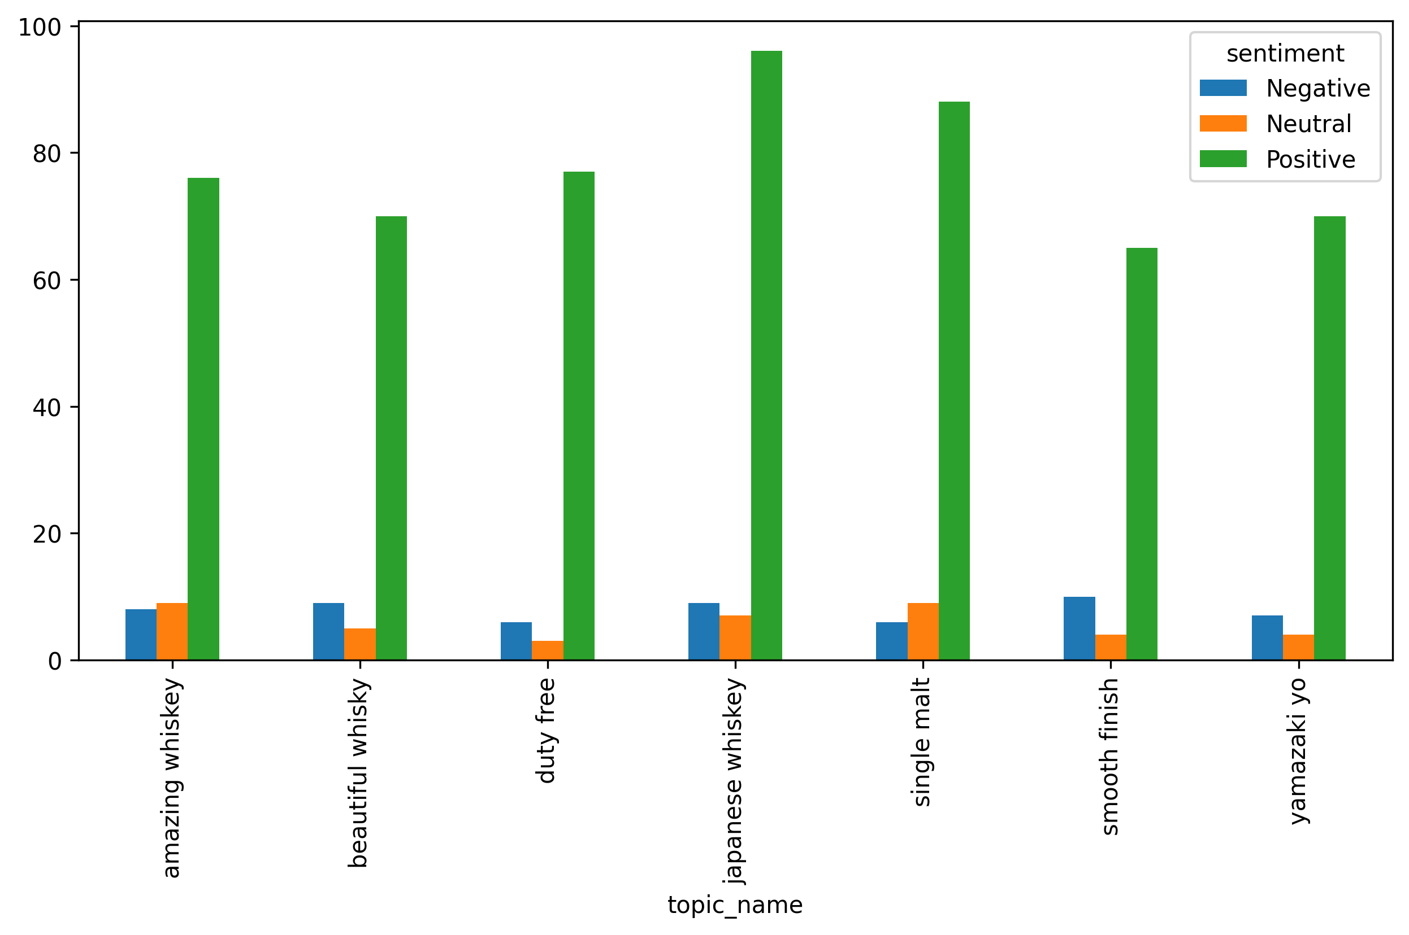
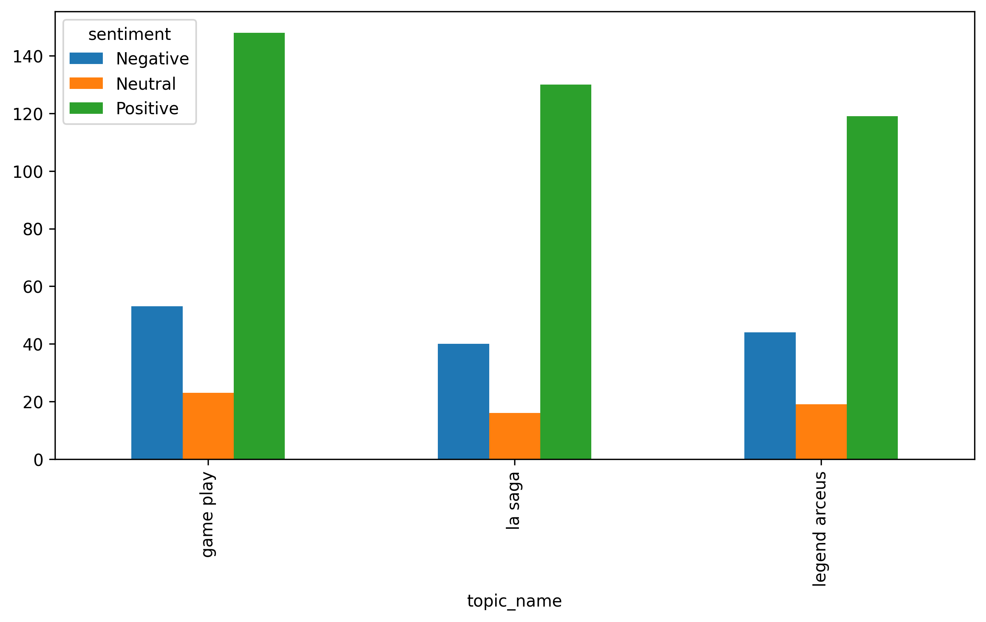
Four Japanese Brand Whiskey Dataset

Slide 10
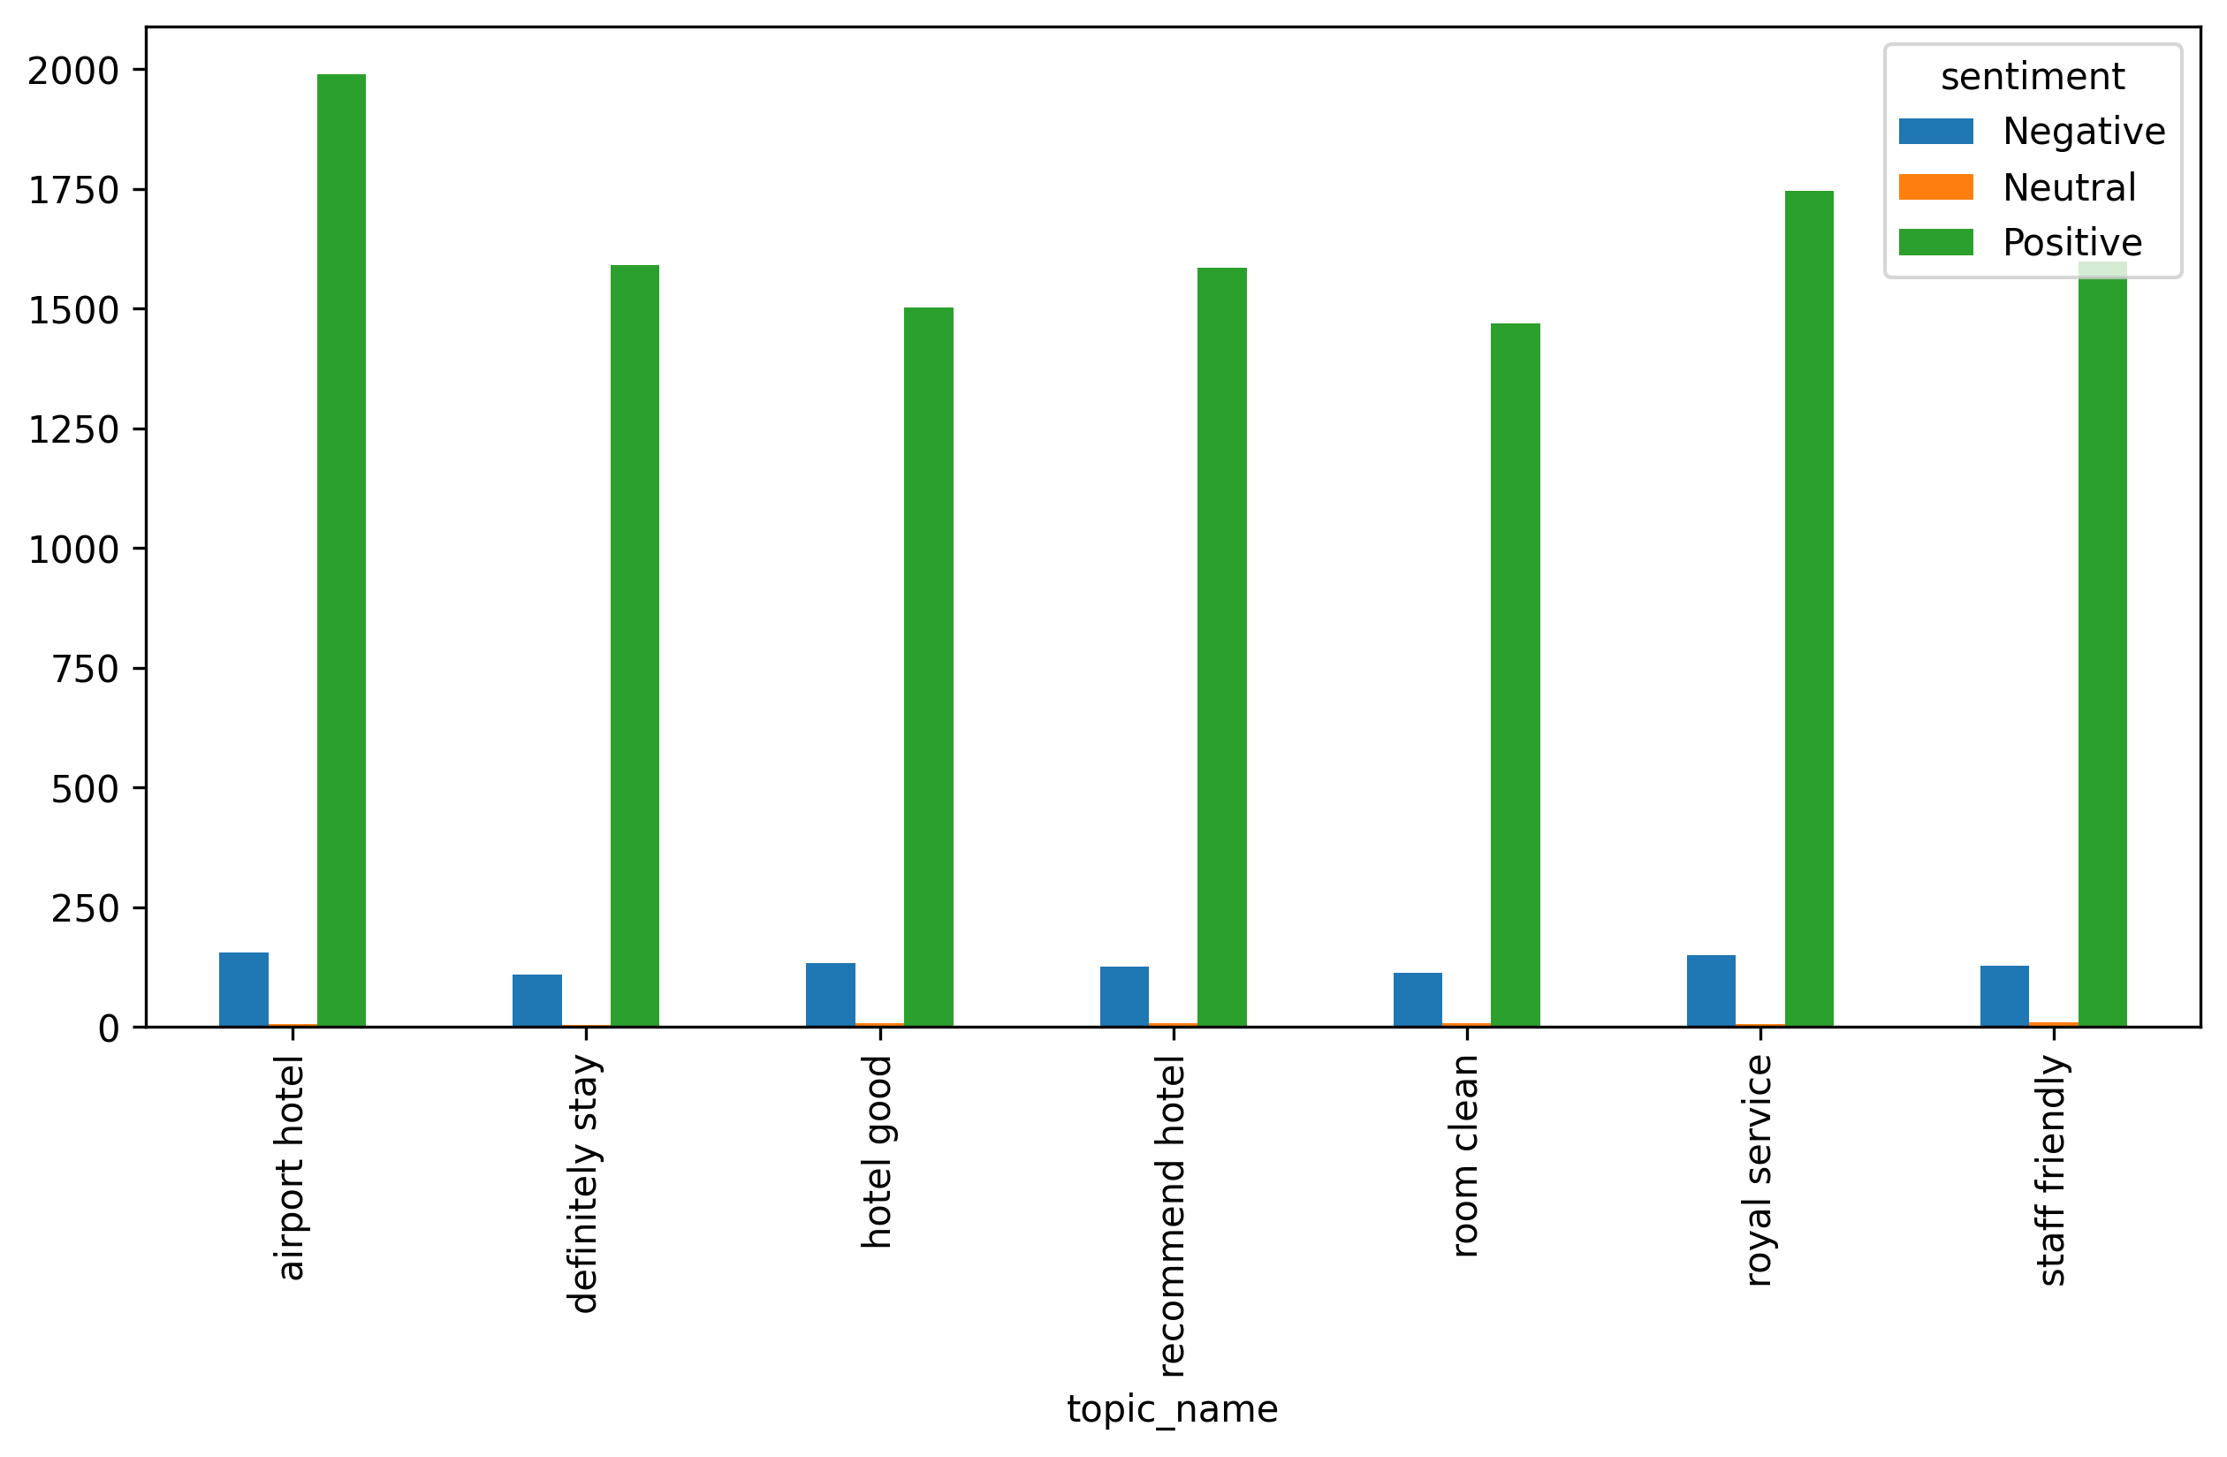
Trip Advisor Hotel Dataset

Slide 11
Pokemon Arceus Dataset

